Slide 1
Grundlagen Mainframe
Jens Kaminski

Slide 2
Mainframe - der Dino lebt ?!
Suchen Sie Argumente für und gegen den Mainframe
Schreiben Sie diese auf Metaplan-Kärtchen

Slide 3
Der Mainframe: Eine andere Welt?! (1/2)
Unterschiede zur Unix/Windows-Welt
  3270-Textterminals
  Sprachen wie Cobol, PL/1
  kein hierarchisches Dateisystem
  Funktionen zur Datei-Organisation im Betriebssystem:
    PDS
    VSAM
    ..
  Trennung Batch/Online

Slide 4
Der Mainframe: Eine andere Welt?! (2/2)
Übereinstimmungen
  Systeme wie DB2, SAP/R3,..
  Java, C/C++, LDAP, WebServer,...
  Unix System Services
  Linux-Partitions

Slide 5
Was spricht für den Mainframe?
Bestehende Legacy-Anwendungen
Server-Konsolidierung
laufende Kosten für („echte“) C/S-Systeme hoch

Slide 6
Legacy-Anwendungen (1/2)
Hochspezialisierte Anwendungen mit mehreren Tausenden von Modulen für Terabyte von Daten bei Versicherungen und Banken
  z.B. Victoria: >>10.000 statische und dynamische Unterprogramme, mehrere 1000 Hauptprogramme
  allein die Übertragung der HM-Kundenverwaltung von einem Host-System auf das Victoria-System kostete mehrere 100 Mio. DM und dauerte 2,5 Jahre

Slide 7
Legacy-Anwendungen (2/2)
Ablösung wäre Frage von Zeit und Kosten
  Entwicklung geht auch weiter, wenn Ablösung läuft!
    sowohl technisch als auch durch wirtschaftliche und rechtliche Anforderungen
Frage an den IT-Verantwortlichen einer dt. Großbank:
  „Wann ersetzen Sie Ihre OS/390-Anwendungen durch moderne Technologie?“
  „Ich glaube nicht, dass dies in den nächsten 50 Jahren geschehen wird“
  siehe Computerwoche: „Großrechnerwelt ohne Nachwuchs“

Slide 8
Server-Konsolidierung
Server-Konsolidierung:
  Zusammenfassung einzelner (PC/Unix)-Server auf einer skalierbaren Architektur
  alle Services auch auf dem Mainframe vorhanden
  Konzept der Partitionierung
  direkte, schnelle Kommunikation der Einzelsysteme möglich (Hypersockets)
Ergebnis:
  weniger Hardware verringert Ausfallrisiko
  effizientere Nutzung der Ressourcen
  Verfügbarkeiten von 99,999%

Slide 9
C/S-Systeme
laufende Kosten für C/S-Systeme hoch:
  aufwendige Administration über viele Ebenen/Systeme
  aufwendige Release-Wechsel: Client und Server-Software müssen zueinander passen
  Gefahr von Inkompatibilitäten bei verschiedener Hardware auf dem Client
Mainframe mit Thin-Client ist ein Single-point-of-control:
  Release-Wechsel einfach
  Operating und Monitoring einfacher möglich

Slide 10
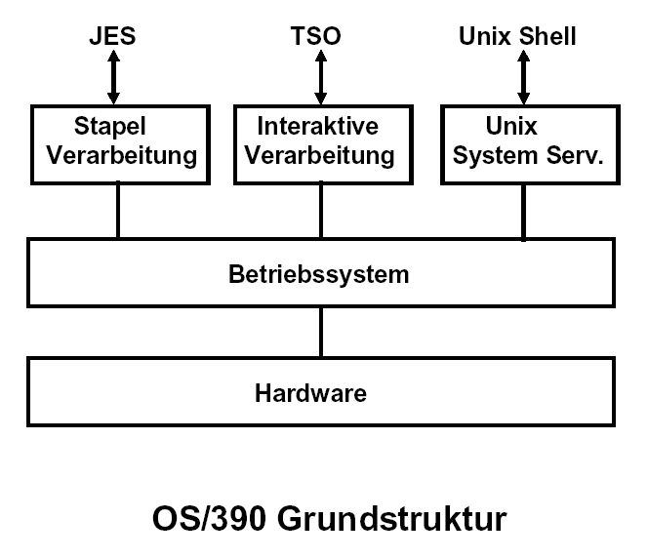
OS/390 (z/OS) Grundstruktur
dazu noch CICS oder IMS als Transaktionsmonitor

Slide 11
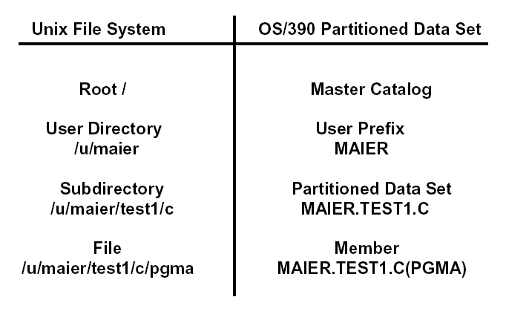
Dateisystem-Vergleich

Slide 12
Batch-Verarbeitung per JCL
JCL = Job Control Language
Ursprung im Lochkarten-Zeitalter
ordnet pro Schritt (Step) ein Programm den zu verwendenden Dateien zu
  -> eine Art „late binding“
Test-JCL direkt von Benutzer abgeschickt
Produktion: Ablaufsteuerung und Kontrolle z.B. per OPC

Slide 13
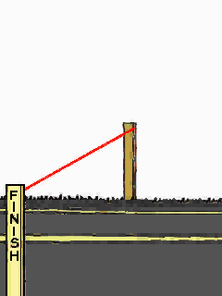
Ende

Slide 14
Übersicht
Umfeld TSO / ISPF
Übung 1
Sysplex
Pause
PDS
Compress
Ende
RACF & Namen

Slide 15

Übung 1

Slide 16
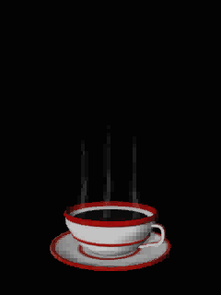
Pause

